Slide 1
自动扩展演示场景
Tony 2015/12/7

Slide 2
扩展实现
手动扩展
依排程定义扩展 – 可预知负载
依负载定义扩展 – 不可预知负载

Slide 3
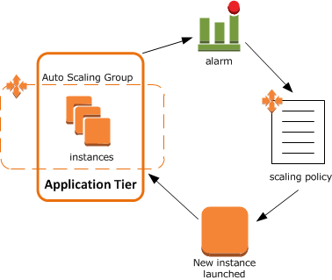
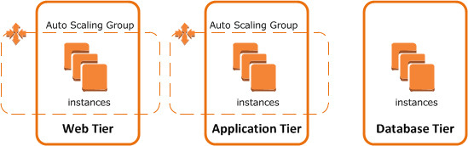
弹性架构
自动侦测虚拟机的健康状态
自定义监控项目进行触发扩展
强化横向扩展能力

Slide 4
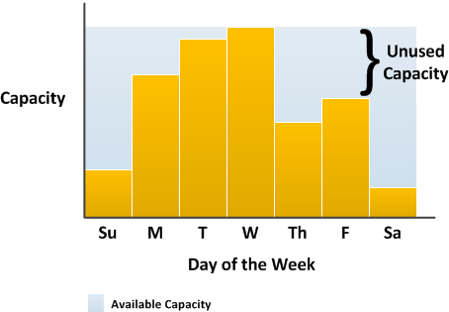
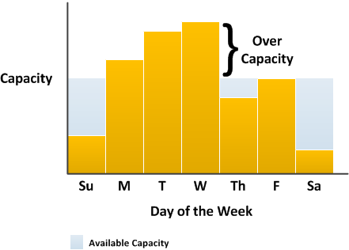
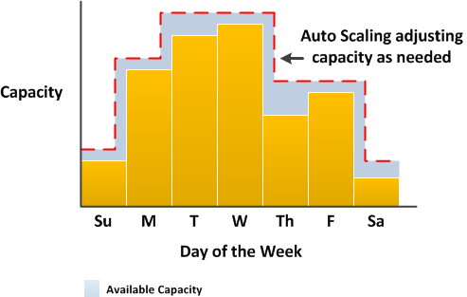
节省虚拟机运行成本
按负载量自动启用适当的虚拟机数量

Slide 5
应用场景

Slide 6
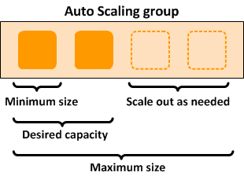
烽火手机公司发布新智能手机
手机官网商转
VM x 1
手机正式上市
VM x 5
手机已售罄
VM x 2
AutoScaling 扩展数配置
Min size : 1
Max size : 5
Desired Capacity : 1
Cool Down : 30
CPU 负载触发
扩展阀值 : 50%
缩减阀值 : 15%

Slide 7
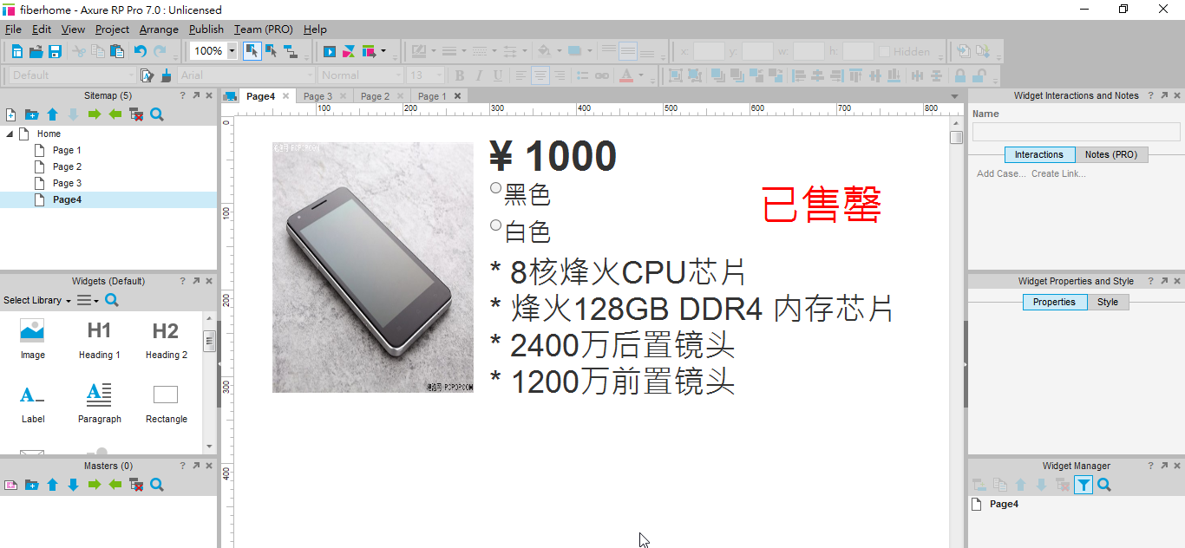
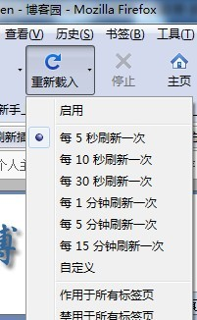
演示实现
监控间隔
Ceilometer Interval : 30秒
Heat Template Alarm资源 : 30秒
镜像檔安装 WordPress
使用Axure RP 内容产生器
模拟并发 – 并行刷新页面
火狐插件 in 演示笔电
ReloadEvery插件

Slide 8

手机官网商转
VM x 1 (默认值)
CPU < 15%
阀值控制由插件决定

Slide 9
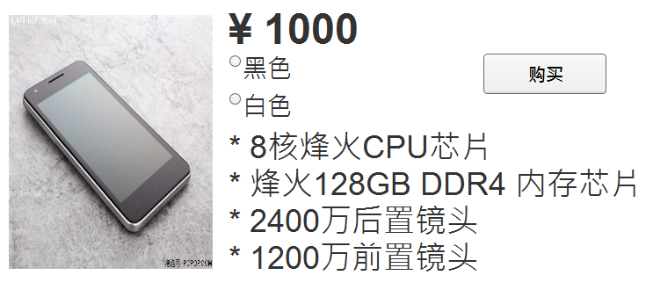
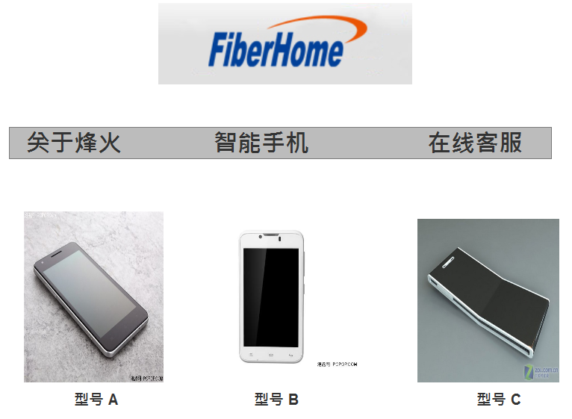
手机正式上市
VMs x 5 (Scale-Out)
CPU in 15% ~ 50%
阀值控制由插件决定

Slide 10
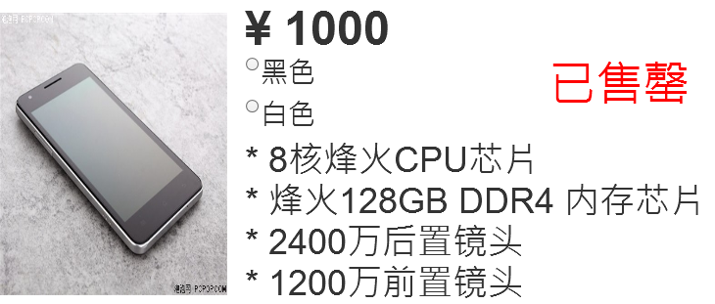
手机已售罄
VMs x 2 (Scale-In)
CPU > 50%
阀值控制由插件决定

Slide 11
演示完成

